Slide 1

2017103084 응용수학과 서민정
SEARCH AND CHAT
오픈소스 프로젝트
Notes:
안녕하세요, 오픈소스 프로젝트 발표를 하게 된 응용수학과 서민정입니다.
제가 발표할 프로젝트명은 서치 앤 챗 입니다.

Slide 2
Introduction
프로젝트 소개
Search and Chat 프로젝트는,
웹 페이지로 구현된 챗봇을 이용하여
간단한 대화를 챗봇과 나눌 수 있으며
영상 및 소식의 검색을 챗봇에게 맡길 수 있습니다.
Notes:
먼저 프로젝트 소개를 간략히 하자면,

Slide 3
Motivation
프로젝트 선정 이유
일상생활 속의 챗봇
챗봇을 이용하는 이유?
Web에서 주로 사용하는
어플리케이션과 챗봇을 연결시키자.
Notes:
다음으로 프로젝트 선정이유입니다.
일상생활 속에서 다양한 챗봇들을 사용하고 있습니다. 간단한 정보는 직접 검색하지 않아도 챗봇을 통해 손쉽게 얻을 수 있습니다. 이 아이디어에서 착안하여 “웹 페이지”로 챗봇을 구현하고, 웹에서 자주 검색하거나 조회하는 정보를 얻을 수 있지 않을까? 라는 생각을 하게 되었습니다.
또한 “영상”과 “소식＂의 측면에서 보았을 때, 우리는 새로운 정보를 찾는 것이 이미 조회한 내용을 재검색하는 것보다 더 많다고 생각하였습니다.
따라서 우리가 매번 검색하여 새 정보가 있는지 확인하는 것이 아닌, 챗봇에게 그러한 일을 대신 맡겨 간단한 키워드 텍스트 만으로 새로운 소식을 확인할 수 있도록 하기 위해 이 프로젝트를 진행하게 되었습니다.

Slide 4
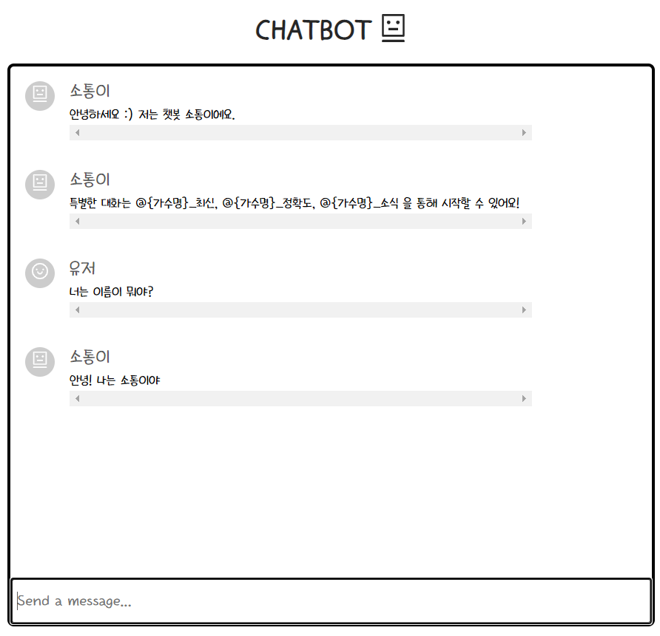
Architecture
https://search-and-chat.herokuapp.com/
SEARCH AND CHAT 프로젝트 핵심 기능
1. 간단한 일상 대화(ex. 심심이)
Notes:
프로젝트의 핵심 기능입니다.
첫번째로, 간단한 일상 대화입니다.
Dialogflow API를 사용하여 챗봇을 구현하였기 때문에, 다이얼로그 플로우 에이전트에 등록해놓은 키워드의 대화를 사용자가 입력한다면, 설정된 답변을 챗봇이 해줌으로서 간단한 대화가 이루어질 수 있습니다. 화면에서도 보여지고 있지만 위 url로 접속하시면 이용하실 수 있는데, 챗봇이 해줬으면 좋겠는 대화가 있으시다면 쿠허브 README에 남겨진 메일로 부탁드립니다.

Slide 5
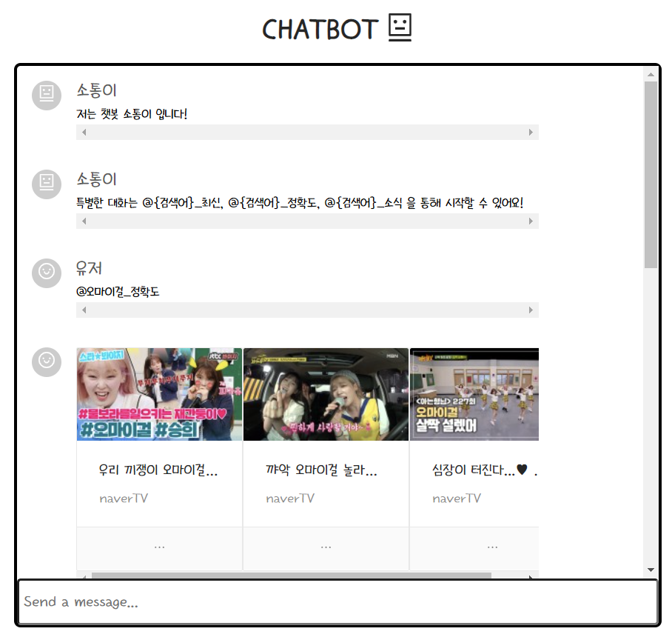
Architecture
https://search-and-chat.herokuapp.com/
SEARCH AND CHAT 프로젝트 핵심 기능
2. 정확도 기준 검색( 검색어: 오마이걸)
@검색어_정확도
Notes:
두번째로, 정확도 기준 검색입니다. 챗봇에게 검색을 맡기기 위해서는 정해진 양식대로 입력해야합니다. 정확도 기준 검색 양식은
골뱅이와 함께 검색어 언더바 정확도 입니다. 해당 양식대로 챗봇에게 채팅하면, 챗봇은 naverTV에서 정확도 기준으로 해당 검색어를 입력하여 검색 후, 상단 3가지 영상을 카드형태로 전달해줍니다. 카드에는 제목, 출처, 썸네일을 제공하며 점점점 버튼을 클릭하면 해당 링크로 바로 이동하실 수도 있습니다.

Slide 6
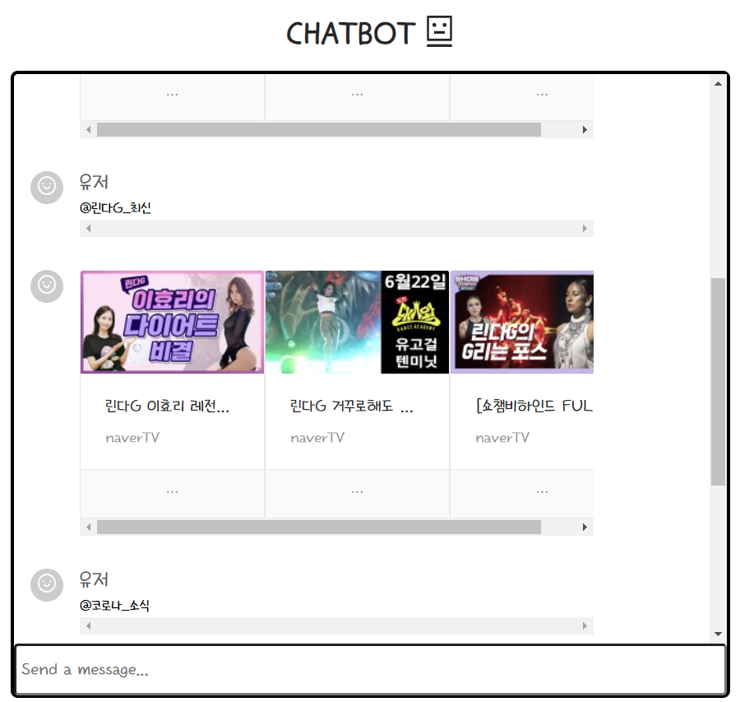
Architecture
https://search-and-chat.herokuapp.com/
SEARCH AND CHAT 프로젝트 핵심 기능
3. 최신순 기준 검색( 검색어: 린다G )
@검색어_최신
Notes:
세번째로, 최신순 기준 검색입니다. 최신순 기준 검색 양식은
골뱅이와 함께 검색어 언더바 최신 입니다. 해당 양식대로 챗봇에게 채팅하면, 챗봇은 naverTV에서 최신 기준으로 해당 검색어를 입력하여 검색 후, 상단 3가지 영상을 카드형태로 전달해줍니다.

Slide 7
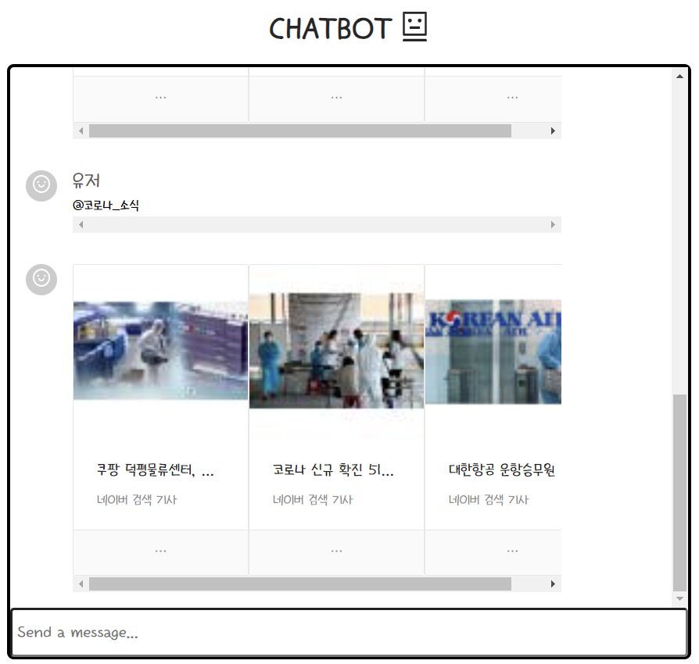
Architecture
https://search-and-chat.herokuapp.com/
SEARCH AND CHAT 프로젝트 핵심 기능
4. 소식(뉴스) 검색( 검색어: 코로나 )
@검색어_소식
Notes:
네번째로,소식 검색입니다. 소식 검색 양식은
골뱅이와 함께 검색어 언더바 소식 입니다. 해당 양식대로 챗봇에게 채팅하면, 챗봇은 naver에서 해당 검색어를 입력하여 검색 후, 해당 검색어의 최신 소식 3가지를 카드형태로 전달해줍니다.

Slide 8






Architecture
프로젝트 아키텍처
배포
API Request
챗봇과의 대화 내용을 저장
Response
이벤트 발생, 웹 페이지 업데이트
Notes:
다음은, 프로젝트 구조 입니다.
이 프로젝트는 서버는 노드로, 프론트는 리액트로 구현하였습니다. 또한 챗봇과 사용자의 대화를 이용하는 동안 담아 프론트에 띄우기 위해 리덕스를 사용하였습니다.
챗봇의 대화 기능은 구글에서 제공하는 다이얼로그 api를 이용하였습니다. 이를 이용하기 위해 구글 클라우드 api를 사용하여 사용자 인증 후 해당 dialogflow api에 접근할 수 있습니다.
프로젝트 배포는 heroku를 사용하였습니다. 환경변수 설정 이슈로 gcp, aws 등에서는 어려움을 겪었기 때문에 git을 이용하여 간단하게 배포가능하고, heroku 빌드팩을 활용하여 구글 프로젝트 환경변수 또한 설정 가능한 heroku를 활용하게 되었습니다. 헤로쿠는 무료로 웹페이지를 호스팅할 수 있다는 장점이 있지만 접속이 잦지 않은 경우에는 새로운 접속의 발생 시 페이지를 로드하는 속도가 느리다는 단점이 있습니다.

Slide 9
Conclusion
결론 및 향후 개선 방안
기존의 목표: Single page 챗봇 구현 및 크롤링을 통해 최신 영상 전달하기
성과: 목표 달성 + 회원가입 및 로그인 페이지 구현 + 최신 영상 및 정확도, 소식 등을 크롤링해서 전달 + 회원 / 비회원 구분해서 “선검색” 기능 추가
문제점
SEARCH AND CHAT 프로젝트를 통해, 처음으로 React를 사용해서 웹 페이지를 구성하고 배포해보았습니다. 따라서 SPA로 인해 메인 페이지에서 <로그인> 후 <Chat> 페이지로 넘어갈 때, href가 아닌 Router를 사용해야하여 전역변수를 사용하게 되는 이슈로 인해 2~3번 클릭해야 chat 페이지로 넘어가게 되었습니다.
개선방안
로그인 버튼을 클릭했을 때 Router가 “바로” 작동할 수 있도록 구현하는 방안
Notes:
마지막으로 결론 및 향후 개선 방안입니다. 성과는 슬라이드에 적힌 대로 성과를 얻을 수 있었습니다. 다만 문제점은, 처음으로 리액트를 사용해서 웹 페이지를 구성하다보니 로그인 후 chat 페이지로 넘어갈 때 Router를 사용해야했기 때문에 전역변수의 설정 이슈로 2~3번 클릭해야 chat 페이지로 넘어가게 되었습니다.
개선방안으로서 생각해본 것은 로그인 버튼을 클릭했을 때 router가 바로 작동할 수 있도록 구현하는 방안이 있을 것입니다

Slide 10
URL :
https://search-and-chat.herokuapp.com
또는
KHUHUB: http://khuhub.khu.ac.kr/2017103084/oss-chatbot
Notes:
제 프로젝트에 접속하시기 위해서는 해당 슬라이드에 제시되어있는 URL로 접속하시면 바로 접속 가능하고, KHUHUB를 통해서도 접속 가능합니다. URL로 접속하신 뒤 how TO USE 를 이용하여 이용방법을 확인해보시기 바랍니다. 이상으로 발표를 모두 마치겠습니다. 들어주셔서 감사합니다.

